Slide 1
AI PRODUCT MANAGER
我关注的不只是模型能否回答，
而是产品能否稳定完成任务。
李超
AI 产品经理
项目作品集
1
业务问题
2
Agent 工作流
定义值得解决的场景
模型 + 工具 + 状态 + 约束
把 AI 从 Demo 变成
可评测、可约束、可落地的产品
3
评测体系
4
产品落地
指标 + Case Review
Prototype · Demo · Deployment
核心能力
UNSW Master of Information Technology
Artificial Intelligence 方向 · 2027 届校招
产品定义 · Agent 机制 · 数据评测 · 失败复盘 · Demo 落地
求职方向 AI 产品经理

Slide 2
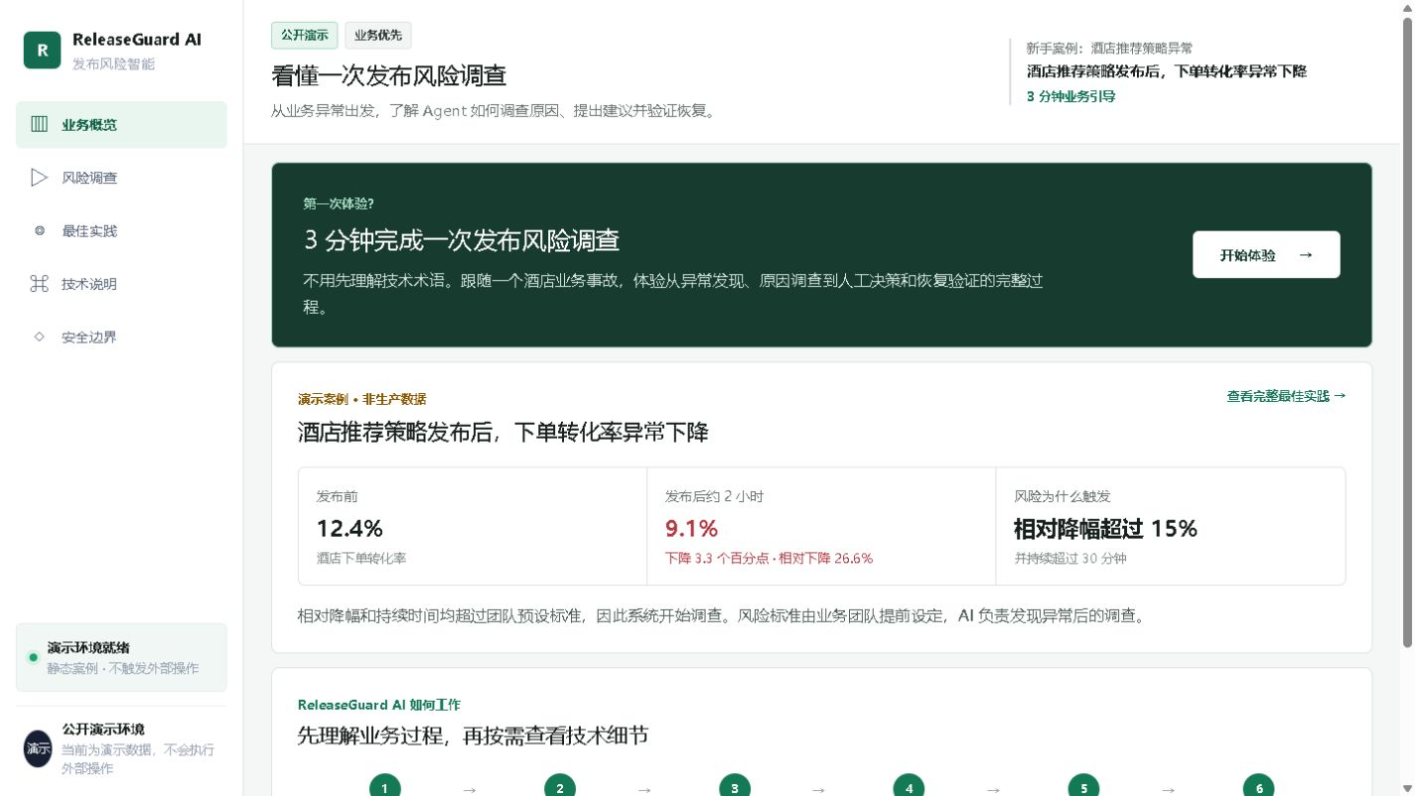
PROJECT 01 · RELEASEGUARD AI
让上线异常从“人工排查”变成“Agent 调查”
核心不是让 AI 直接给答案，而是让它基于工具调用和证据逐步完成调查。
传统流程
产品方案
信息碎片化，让调查依赖经验与跨团队协作
证据驱动的受约束 Agent Loop
1
异常发现
多系统切换 · 人工提出假设
调查耗时长 · 直接总结易产生无依据结论
统计检测
→ 风险事件
→ Agent 调查
→ 审批与验证
2
查指标
流程重构
3
查发布
4
找团队
5
猜根因
6
决策
可追踪：每一步有状态 · 可回溯：结论关联证据 · 可审计：外部动作需审批
痛点：答案快，但无法说明“为什么可信”
真实界面截取自 ReleaseGuard 公开演示；数据为确定性 Demo / Replay，不代表生产流量。

Slide 3
PRODUCT MECHANISM
Agent 不是一个 Prompt，而是一条可控的产品工作流
模型负责规划，工具负责取证，运行时负责约束；证据不足时继续调查，而不是提前下结论。
Risk Event
Planner
竞争假设
Tool Calling
Evidence
Diagnosis
不足
证据充分？
返回 Planner / Tool Calling
充分
处置建议
Human Approval
Action
Verification
01 竞争假设
02 Evidence-first
03 Human-in-the-loop
同时保留多个可能原因，主动寻找支持与反驳证据。
每个结论必须回溯到 ToolResult 产生的 Evidence。
高风险外部动作冻结参数并等待一次明确审批。
运行支撑：Agent Loop · Tool Adapter · Approval · Verification · Benchmark · Harness · Scorer

Slide 4
METRICS & BENCHMARK
用任务完成、诊断质量、可信度、效率与人机协同共同评估
评测目标不是“模型说得像不像”，而是 Agent 能否在约束内完成一次有据可查的调查。
Benchmark
全链路完成率
根因识别准确率
有据结论率
无需人工纠偏
22 Case
90%+
75–85%
90%+
约 70%
20 完成 · 2 失败
End-to-End Completion
Root Cause Accuracy
Evidence-grounded
No-intervention Rate
效率对比
评测闭环
约 30 分钟
约 5–8 分钟
1
2
3
4
人工跨系统调查
Agent 调查
Case
Harness
Agent Run
Scorer
效率提升来自流程自动化与有界工具调用，不来自省略证据。
输入与期望
固定约束
保留轨迹
指标 + Case
数据口径：项目 22-case 确定性 Benchmark 与提供的评测汇总；合成/可复现实验数据，不代表生产流量。

Slide 5
FAILURE CASE · CASE-205
一次失败 Case，暴露的不是“模型笨”，而是执行约束不充分
当 region 分段返回 EMPTY，Planner 仍沿错误方向继续推理；修复重点因此落在 Harness 与语义校验机制。
01 问题
02 原因
03 机制优化
04 结果
第一次运行
错误调查方向未被及时切断
把失败变成可执行规则
Deterministic replay
11 次模型调用
EMPTY 仍消耗预算
优化 Harness selector
12 次模型调用
5 次工具调用
错误 AFFECTED_SEGMENT
EMPTY 不继续耗预算
6 次工具调用
361 秒
Repair context 信息不足
增加 INVALID_SEGMENT_GROUNDING
212 秒
PRODUCT_METRIC → SUCCESS
Known Slice 未注入
增强 Evidence mapping
删除错误 Segment
region → EMPTY
注入 EMPTY + Known Slice
进入 FINALIZE
终止：语义校验失败
Desktop / 6.5.0 / upload_success_rate
终态：INCONCLUSIVE
INCONCLUSIVE ≠ 失败：证据不足时拒绝制造“看似合理”的根因，是可信 Agent 的产品能力。

Slide 6
PROJECT 02 · AI 智能客服质检
LLM 负责理解隐性语义，规则负责稳定边界，人负责最终裁决
产品目标不是替代质检员，而是扩大覆盖、统一初判，并把争议 Case 送入可追溯的复核流程。
业务问题
产品工作流
传统人工抽检
会话数据
规则初筛
LLM 语义
违规/风险
扣分
人工复核
最终结果
01
覆盖率低
只能抽样
规则：关键词 / 正则 / SOP
覆盖：质检概览 · 会话管理 · 规则 / 方案 / 任务 · 结果复核 · 离线评测
02
标准不一
判断依赖经验
03
隐性违规
关键词难捕捉
重点 Case · 隐性推诿
04
复核成本
上下文回看耗时
AI 初始判断
人工复核
AI 原始结果保留
人工结果独立记录
中度违规 · 扣 10 分 · 90 分
轻度违规 · 扣 5 分 · 95 分
产品判断：高覆盖不等于高可信，必须保留人工复核与版本化结果。
Human-in-the-loop + 可追溯性

Slide 7
AI EVALUATION
不是只看 Accuracy，而是同时检查指标与错误 Case
客服违规识别中，漏掉真实违规（FN）往往比误报更危险，因此 Recall 与 FN Review 必须进入产品决策。
Confusion Matrix · N=20
人工 Gold Label
Accuracy
Precision
Recall
F1
90.0%
0.909
0.909
0.909
预测结果
整体正确率
误报控制
漏报控制
综合平衡
违规
正常
实际
标签
违规
TP
10
FN
1
指标 + Case Review 的评测闭环
1
看指标
Precision / Recall / F1 识别整体偏差
正常
FP
1
TN
8
2
拆错误
分别查看 FP 与 FN 的具体语义
3
改机制
调整规则、Prompt、阈值与复核策略
重点：逐条 Review FN，定位漏检与规则边界
4
再评测
固定 Gold Label，避免只看单次 Demo

Slide 8
CAPABILITIES & CONTACT
从 AI Demo 到可评测、可约束、可落地的 AI 产品
我能把业务问题转译为 AI 产品机制，并用指标、失败 Case 与人机协同边界持续迭代。
01
AI 产品设计
02
产品能力
03
AI 工程理解
李超
Agent Workflow
RAG / LLM Application
Human-in-the-loop
需求分析 · 用户场景
PRD / Workflow
产品指标
Prompt · Tool Calling
Structured Output · JSON Schema
Benchmark · Harness
UNSW MIT
Artificial Intelligence
2027 届 · AI 产品经理
04
评测与迭代
05
项目落地
Gold Label
Precision / Recall / F1
Failure Case Analysis
Prototype · Demo
Deployment · GitHub
可运行作品
PORTFOLIO
项目链接
ReleaseGuard AI · 在线 Demo ↗
ReleaseGuard AI · GitHub ↗
公开 Demo 使用确定性 Replay 数据，不触发真实外部写操作。

